Slide 1


Подготовила: Кожевникова Н.В.
воспитатель высшей кв. категории

Slide 2
Каждому человеку дорого место, где он родился и вырос, учился, где живут его близкие. Любовь к своей малой Родине живет в сердце всегда, но осознание чувства любви возникает не сразу и для каждого человека этот процесс происходит по-разному, поэтому знакомство детей с историей, традициями и культурой родного края имеет большое значение в воспитании детей дошкольного возраста. Одним из средств в воспитании любви к родному краю и развитии познавательной, творческой активности детей является мини-музей.
Через использование средств музейной педагогики решаются задачи социализации, реализуется принцип интерактивности – приобретение детьми опыта личного соприкосновения с реальностью истории и культуры через предметный мир.

Slide 3
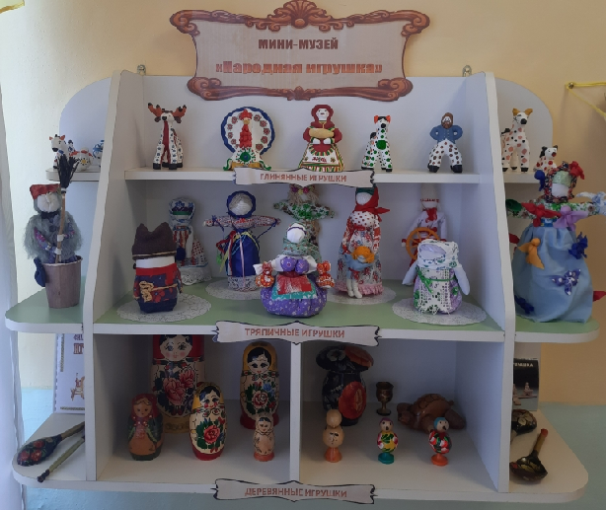
Цель: приобщение детей к истокам народной культуры через ознакомление с народной игрушкой.
Создание такого мини-музея в ДОУ помогает формировать у детей интерес к народным игрушкам, способность к эстетическому восприятию, расширяет представления об окружающем мире.
Игры с игрушками развивают эстетическое восприятие, логическое мышление, внимание, воображение, сенсомоторные навыки, ловкость, смекалку.

Slide 4
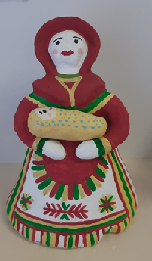
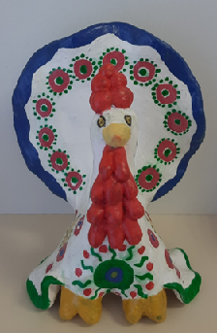
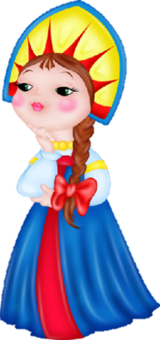
Глиняные игрушки
Промысел зародился в заречной слободе Дымково (ныне на территории города Кирова). Чтобы обжечь игрушки, печи топили до поздней ночи, и вся слобода была в дыму, в дымке. От этого и возникло название «Дымково», а игрушки стали называть дымковскими.
«Барыня с ребёнком»
«Индюк»

Slide 5
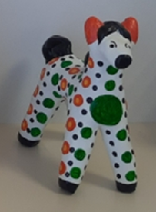
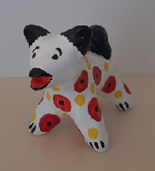
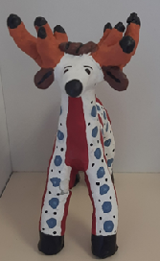
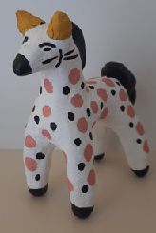

Все дымковские игрушки делаются расширяющимися книзу. Например, у дам всегда пышные платья, кавалеры чаще всего восседают на лошади, а у животных короткие ножки. Это связано с тем, что хрупкий низ может не выдержать тяжести всей игрушки после процесса сушки.
«Собачка»
«Лошадка»
«Олень»

Slide 6
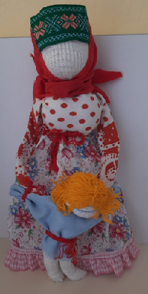
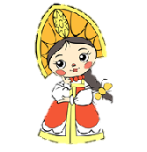
Тряпичные игрушки
ВЕДУЧКА
Это славянский оберег, состоящий из двух фигурок, взрослого и ребёнка, неразрывно связанных друг с другом. Название происходит от слова «вести» и означает «ведущая в жизнь». В древности верили, что обережная кукла защищает семью и укрепляет связь между матерью и её ребёнком. В старину ведучек делали только женщины, у которых были дети. Позже кукла могла передаваться от матери к дочери, которая сама приносила в мир новую жизнь.

Slide 7
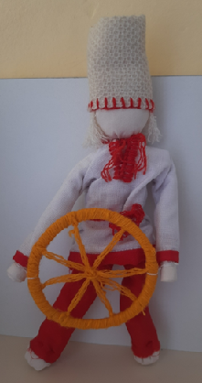
СПИРИДОН - СОЛНЦЕВОРОТ
Изготавливали к празднику Солнцеворота, дню народного календаря у славян, приходящему на 12 (25) декабря — день зимнего солнцестояния.
Колесо в руках, символизирует жизнь. Предки верили, что Спиридон с помощью своего колеса руководит шествием солнца по небосклону.
В народе верили, что Спиридон способен привносить в жизнь своего хозяина кардинальные перемены к лучшему.

Slide 8
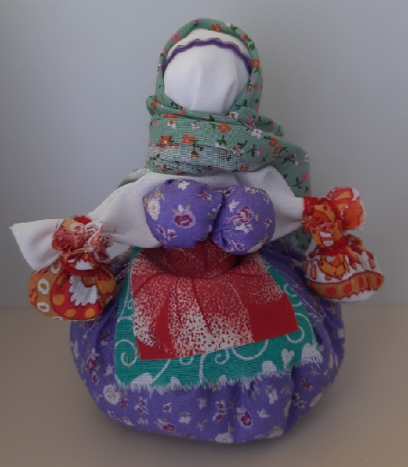
КУБЫШКА (ТРАВНИЦА)
Задача Травницы заключается в охране жилища и всех его жителей от дурных сил, плюс привлечении благополучия, очищении от негативной энергии, гармонизации отношений в семье. Кубышку делают достаточно массивной, изнутри её наполняют целебными травками. Кукла клалась рядом со входом в дом, возле двери. Считалось, что если через порог переступит человек со злыми помыслами, то, пройдя под куклой, сразу забудет их все. Ещё Травница использовалась и для защиты новорожденного малыша от зла, тогда её помещали в детскую колыбельку.

Slide 9
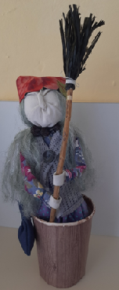
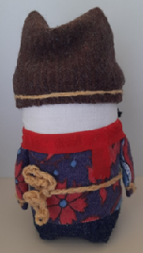
БАБА ЯГА
Согласно некоторым поверьям, кукла-оберег Баба-Яга символизирует защиту дома, семьи, финансов и благополучия. Считается, что если поселить фигурку Бабы-Яги в доме, она будет защищать домашний очаг от зла, сглаза, болезней и невзгод.
БОГАЧ
Символ домовитости и материального благополучия. Представлен в виде мужской фигурки в яркой русской одежде. Наполнялся пшеницей, но можно использовать любое зерно или крупу. Считалось, что Богач: охраняет семью от невзгод и лишений; привлекает благополучие и приумножает достаток; заботится о том, чтобы семейная история продолжалась, фамилия рода процветала, а все члены семьи были сыты и здоровы.

Slide 10
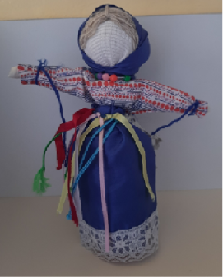
КУПАВКА
Купавка избавит своего владельца от любых несчастий, трудностей, проблем, накопившихся за целый год до праздника Купалы. Её создают в преддверии большого славянского летнего торжества – Купало. Основу для этой мотанки представляют две палочки, сложенные в форме креста. Купавку облачают в рубаху с сарафаном, опоясывают пояском. Украшают с помощью длинных ленточек – символов девичьих желаний. В день Купалы куколка пускается по реке, веря, что она унесёт с собою все проблемы.

Slide 11
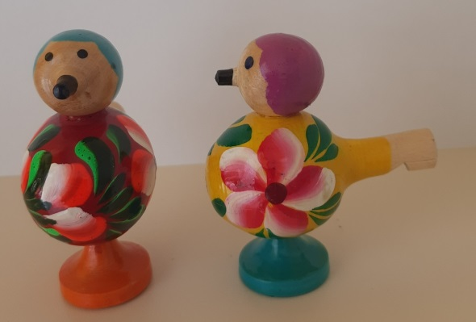
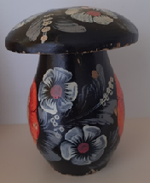
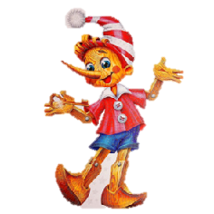
Деревянные игрушки
Наши предки знали о целебной силе дерева, считали, что при контакте человека с деревом происходит биоэнергетический обмен, деревья помогают обрести равновесие и гармонию. Любые деревянные предметы в доме, в том числе и деревянные игрушки – обладают своей силой. деревянные игрушки обычно не содержат лишних ненужных деталей, раскрывают огромный потенциал для развития детской фантазии и воображения.
Свистулька «Птичка»
Гриб
(полхов майданская роспись)

Slide 12
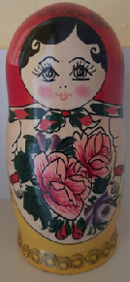
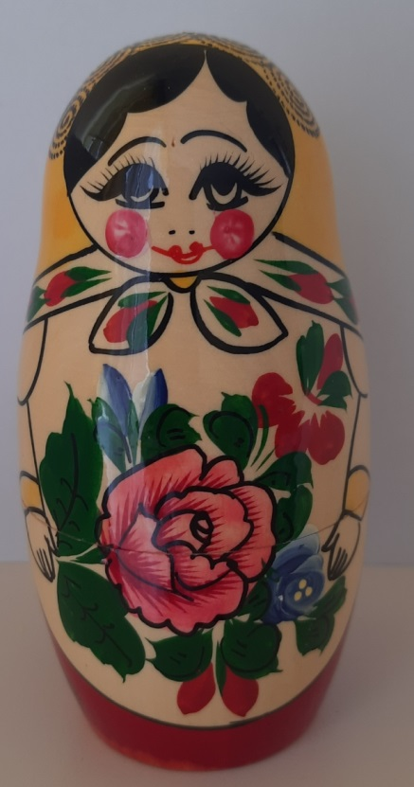



Матрёшка — русская деревянная игрушка в виде расписной куклы, внутри которой находятся подобные ей куклы меньшего размера. Обычно имеют форму яйца с плоским донцем и состоят из двух разъёмных частей, верхней и нижней. Традиционно на матрёшках изображают женщину в красном сарафане и платке.
Семеновская (хохломская) матрешка
Вятская матрешка
Матрешка Дед мороз
Неваляшка-матрешка

